Slide 1
Κακοήθη νεοπλάσματα πνεύμονα

Slide 2
ΑΔΕΝΟΚΑΡΚΙΝΩΜΑ
Κακόηθες επιθηλιακό νεόπλασμα με αδενική διαφοροποίηση ή παραγωγή βλέννας
35% των πρωτοπαθών όγκων του πνεύμονα

Slide 3
ΜΑΚΡΟΣΚΟΠΙΚΗ ΕΙΚΟΝΑ
Ένα ή έξι διαφορετικά πρότυπα με αντίστοιχη ακτινολογική εικόνα
Περιφερικός όγκος
Κεντρικός ή ενδοβρογχικός όγκος
Εικόνα δίκην διάχυτης πνευμονίας
Διάχυτη αμφοτερόπλευρη βλάβη του πνεύμονα
Εκτεταμένη δίηθηση του σπλαγχνικού υπεζωκότα (εικόνα ψευδομεσοθηλιωματώδους καρκινώματος)
Εικόνα εντοπισμένης ουλής ή διάχυτης διάμεσης ίνωσης

Slide 4
ΠΡΟΤΥΠΑ
Κυψελιδώδες
Θηλώδες και Μικροθηλώδες
Συμπαγές με παραγωγή βλέννης
Λεπιδικό επικρατόν «μη βλεννώδες BAC»
«Μεικτού τύπου αδενο Ca»

Slide 5
ΥΠΟΤΥΠΟΙ
εμβρυικό άδενοκαρκίνωμα
κολλοειδές
εντερικό
Διηθητικό βλεννώδες αδενοCa («βλεννώδες BAC»)

Slide 6
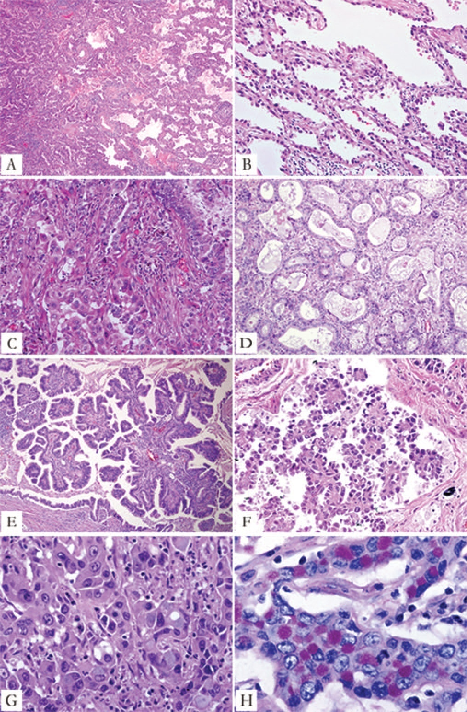
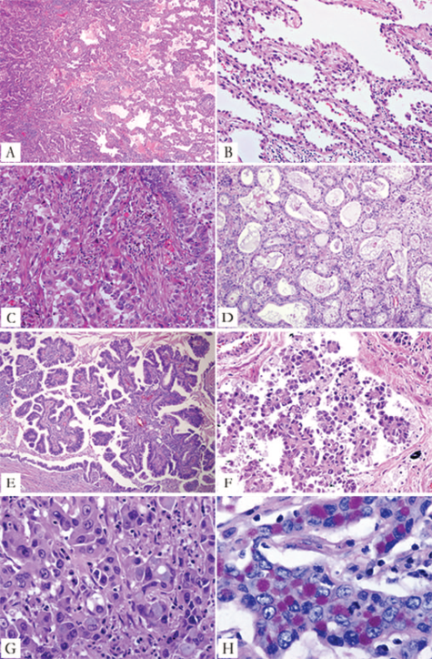
Κύρια ιστολογικά πρότυπα διηθητικού αδενοκαρκινώματος

Slide 7
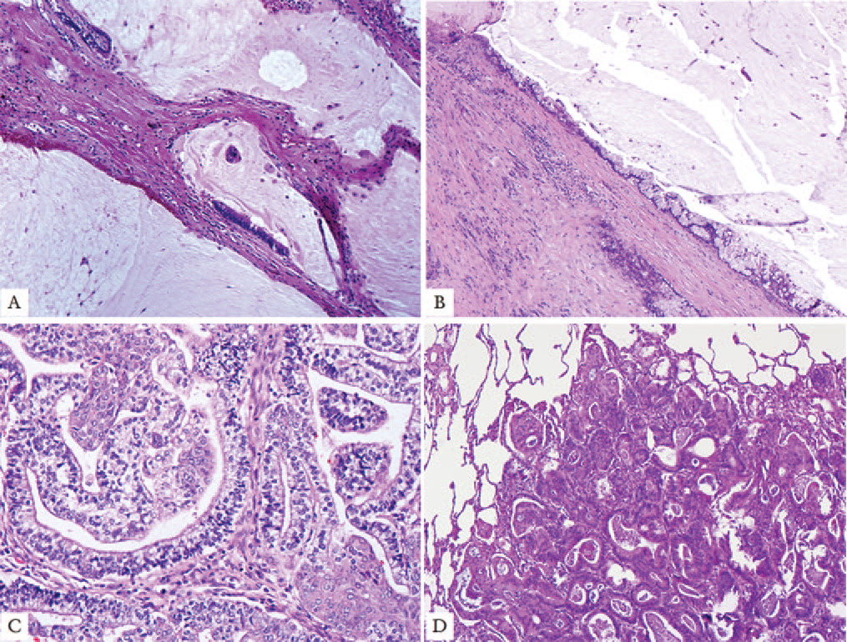
YΠΟΤΥΠΟΙ ΑΔΕΝΟΚΑΡΚΙΝΩΜΑΤΟΣ
Κολλοειδές
Κολλοειδές
Εμβρυίκό
Εντερικό

Slide 8
ΚΟΛΛΟΕΙΔΕΣ ΑΔΕΝΟΚΑΡΚΙΝΩΜΑ

Slide 9
ΜΙΚΡΟΣΚΟΠΙΚΗ ΕΙΚΟΝΑ

Slide 10
ΜΙΚΡΟΣΚΟΠΙΚΗ ΕΙΚΟΝΑ

Slide 11
ΜΙΚΡΟΣΚΟΠΙΚΗ ΕΙΚΟΝΑ

Slide 12
ΜΙΚΡΟΣΚΟΠΙΚΗ ΕΙΚΟΝΑ

Slide 13
ΜΙΚΡΟΣΚΟΠΙΚΗ ΕΙΚΟΝΑ

Slide 14
ΠΛΑΚΩΔΕΣ ΚΑΡΚΙΝΩΜΑ SCC
Κακόηθες επιθηλιακό νεόπλασμα προερχόμενο από το βρογχικό επιθήλιο
Κερατινοποιήση και/ ή παρουσία μεσοκυττάριων γεφυρών.
Η πλειοψηφία των SCC → κεντρική εντόπιση στον κύριο λοβαίο ή τμηματικό βρόγχο
Η μειοψηφία → μικρούς περιφερικούς αγωγούς

Slide 15
ΜΑΚΡΟΣΚΟΠΙΚΗ ΕΙΚΟΝΑ
Λευκός ή λευκόφαιος όγκος με κεντρική ανθράκωση και αστεροειδή παρυφή στην περιφέρεια
Μεγάλο μέγεθος με σπηλαιοποίηση
Κεντρικοί όγκοι → ενδοαυλική μάζα με επέκταση κατά μήκος του βρογχικού τοιχώματος στο παρακείμενο παρέγχυμα
Απόφραξη του αυλού → στάση του βρογχικού εκκρίματος, ατελεκτασία, διάταση των βρογχιολίων
Αποφρακτική πνευμονία και λοιμώδης βρογχεκτασία

Slide 17
ΜΙΚΡΟΣΚΟΠΙΚΗ ΕΙΚΟΝΑ

Slide 18
ΜΙΚΡΟΣΚΟΠΙΚΗ ΕΙΚΟΝΑ

Slide 19
ΜΙΚΡΟΣΚΟΠΙΚΗ ΕΙΚΟΝΑ

Slide 20
ΜΙΚΡΟΣΚΟΠΙΚΗ ΕΙΚΟΝΑ

Slide 21
ΜΙΚΡΟΣΚΟΠΙΚΗ ΕΙΚΟΝΑ

Slide 22
ΜΙΚΡΟΣΚΟΠΙΚΗ ΕΙΚΟΝΑ

Slide 23
ΜΙΚΡΟΣΚΟΠΙΚΗ ΕΙΚΟΝΑ

Slide 24
ΜΙΚΡΟΚΥΤΤΑΡΙΚΟ ΚΑΡΚΙΝΩΜΑ ΠΝΕΥΜΟΝΑ SCLC
Κακόηθες επιθηλιακό νεόπλασμα
Μικρά κύτταρα με ελάχιστο κυτταρόπλασμα
Ασαφή κυτταρικά όρια
Λεπτή κοκκιώδης κατανομή χρωματίνης
Απουσία πυρηνίων
Εκτεταμένη νέκρωση
Υψηλή μιτωτική δραστηριότητα

Slide 25
ΜΑΚΡΟΣΚΟΠΙΚΗ ΕΙΚΟΝΑ
Λευκόφαιος, μαλθακός, εύθρυπτος περιπυλαίος όγκος
Εκτεταμένη νέκρωση
Διήθηση λεμφαδένων
Συχνή επέκταση κατά μήκος των λεμφαγγείων και των μεσολόβιων διαφραγματίων
Σπανιότερα (5%) περιφερική νομισματοειδής αλλοίωση

Slide 27
ΜΙΚΡΟΣΚΟΠΙΚΗ ΕΙΚΟΝΑ (Α)
Διάχυτες αθροίσεις κυττάρων
Άλλα αρχιτεκτονικά πρότυπα νευροενδοκρινικών όγκων φωλεές, δοκίδες, ροζέτες, πασσαλοειδής διάταξη πυρήνων
Μέγεθος κυττάρων < μέγεθος τριών μικρών λεμφοκυττάρων
Υψηλή μιτωτική δραστηριότητα 60 μιτώσεις / 2mm²

Slide 28
ΜΙΚΡΟΣΚΟΠΙΚΗ ΕΙΚΟΝΑ (B)
Φαινόμενο Azzopardi: μηχανική σύνθλιψη βασεόφιλης πυρηνικής ουσίας DNA γύρω από αιμοφόρα αγγεία

Slide 30
ΜΙΚΡΟΣΚΟΠΙΚΗ ΕΙΚΟΝΑ

Slide 31
ΜΙΚΡΟΣΚΟΠΙΚΗ ΕΙΚΟΝΑ

Slide 32
ΜΙΚΡΟΣΚΟΠΙΚΗ ΕΙΚΟΝΑ

Slide 33
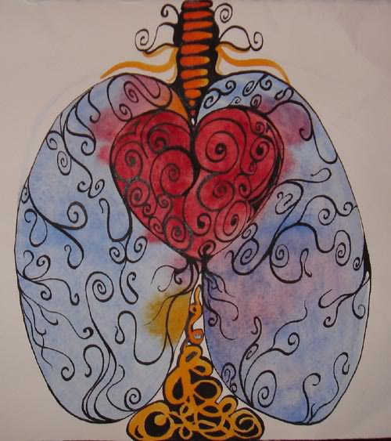
EYΧΑΡΙΣΤΩ

